Slide 1


IO Framework
ver. 5.x
УРОК № 9 из 14:
Обращение к Model через JavaScript,
работа с Yepnope

Slide 2
Список уроков
Введение в сервисы платформы и фреймворк
Система управления версиями Mercurial (аналог git, svn(subversion) и др.)
Controller и работа с ними
Controller и работа с ними (закрепление)
Class и работа с ними
Model и работа с ними
View и работа с ними, взаимодействие View с Model
Шаблонизатор Twig и работа с ним
Обращение к Model через JavaScript, работа с Yepnope
Работа с Bin и Cron файлами
Методы «общения» проектов между собой
Проект «с нуля». С чего начать?
Верстка и интеграция шаблонов сайтов с сервисом CMS
Повтор предыдущих уроков и Экзамен

Slide 3

Не забываем про написание документации по данному уроку!!!

Slide 4
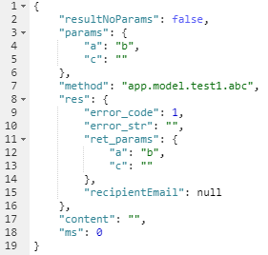
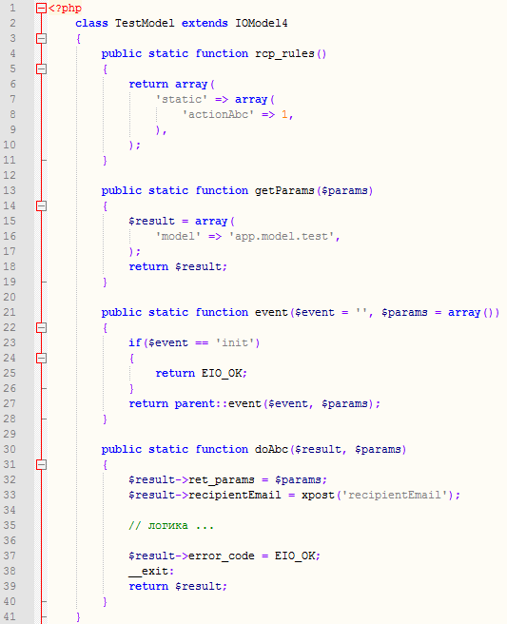
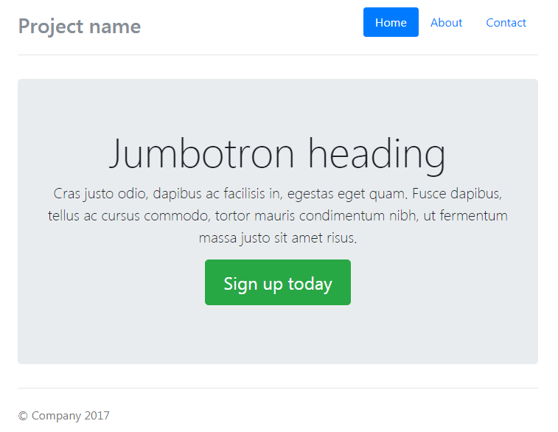
Model
Логика (функции)
AJAX POST Request
app.model.test1.abc
Success or Failed Request
Запрос успешно обработан
Произошла ошибка

Slide 5
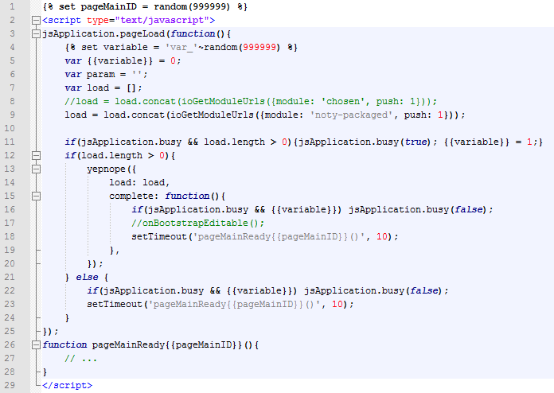

Slide 6

Yepnope
Подгрузка файлов по необходимости

Slide 7


Yepnope
Подгрузка файлов по необходимости
Отказаться от document.ready(fn)
Перейти на pageMainReady()

Slide 8
io.js
Набор JavaScript функций IO фреймворка
Project
io
app
examples
io
modules
examples
modules
files
modules

Slide 9
io.base.js
Набор JavaScript плагинов и дополнений IO фреймворка
Project
io
app
examples
io
modules
examples
modules
files
modules

Slide 10
Минификация файлов
Сжатие файлов стилей и скриптов для ускорения их загрузки
cleancss.com
script.js
script.min.js
style.css
style.min.css

Slide 11
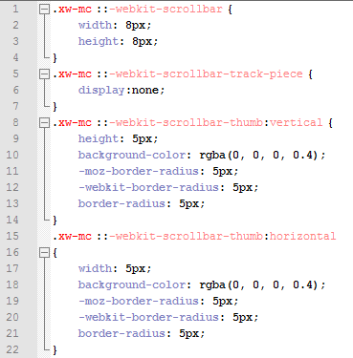
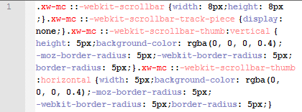
Минификация файлов
Сжатие файлов стилей и скриптов для ускорения их загрузки
Не минифицированный (не сжатый) файл
Минифицированный (сжатый) файл

Slide 12
Инкрементация версий файлов
Указание версии файла (get параметром) и ее увеличение после внесения изменений в файлы
script.js?_=1
внесены изменения в файлы
script.js?_=2
style.css?_=1
style.css?_=2

Slide 13
Добавление плагина
Добавление нового или обновление существующего плагинов
Добавляемый плагин распространяется на все проекты IO фреймворка
Добавляется в файл io.base.js и в папку io/examples/modules
Перед этим минифицируется и в io.base.js указывается ссылка на минифицированный файл
После этого у файла io.base.js увеличивается версия в месте его подключения

Slide 14
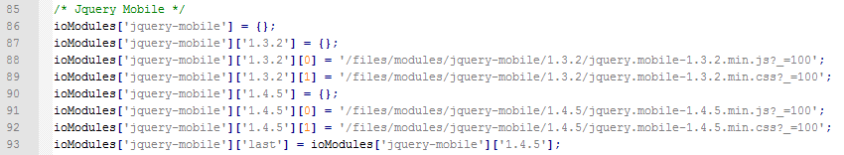
Добавление плагина
Добавление нового или обновление существующего плагинов
Пример добавления или обновления существующего плагина

Slide 15
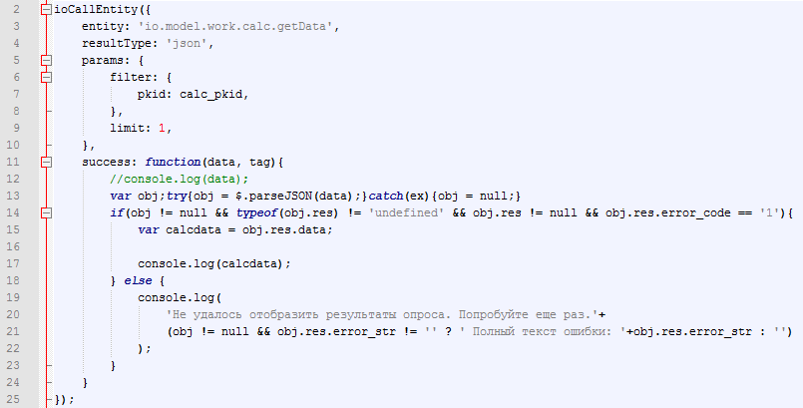
Функция ioCallEntity()
Вызов model функций фреймворка

Slide 16
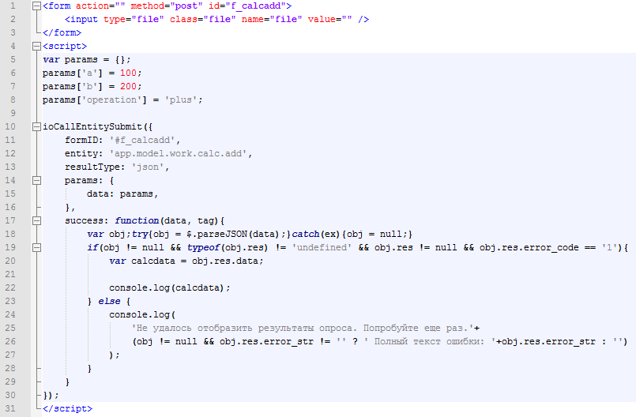
Функция ioCallEntitySubmit()
Вызов model функций фреймворка
(эмуляция form для загрузки файлов)
При использовании данной функции на странице обязательно должен быть подключен плагин IO фреймворка под названием «jquery-form»

Slide 17
Практика
Вызвать функцию ранее созданной Model и получить ее результат, который нужно отобразить на странице.
Создать JavaScript файл с простейшей функцией и подключить его к странице, используя Yepnope. Затем на странице вызвать функцию из подключенного файла.
/js/myfile.js
Пример
простейшей
функции:
function saytext(text){
alert(text);
}

